Slide 1
COATL
Cálculo de Oportunidad y Análisis Territorial Local
¿Qué tan probable es que tu negocio en Coacalco siga operando y sea rentable al tercer año?
Miguel Antonio Cruz García · Bruno Alejandro López Bautista · Alonso Arroyo Cortés
Probabilidad y Estadística · Mtra. Noemí Daniela Palacios Fermín
Jornada Académica Empresarial · Noviembre 2026

Slide 2
01 · CONTEXTO
El problema: abrir un negocio es apostar a ciegas
31 de 100
42.6 %
8.4 años
negocios en México mueren antes de cumplir un año (INEGI, 1989–2019)
sobreviven a 3 años a nivel nacional (INEGI)
esperanza de vida al nacer de un negocio (INEGI)
Coacalco de Berriozábal: 293,444 habitantes (Censo 2020) y 11,018 unidades económicas (2020).
Las unidades económicas crecieron 3.7 % al año desde 2013: más mercado, pero también más competencia.
Quien emprende decide con intuición; COATL convierte esa decisión en una probabilidad con su incertidumbre.
COATL · Probabilidad y Estadística · 2026

Slide 3
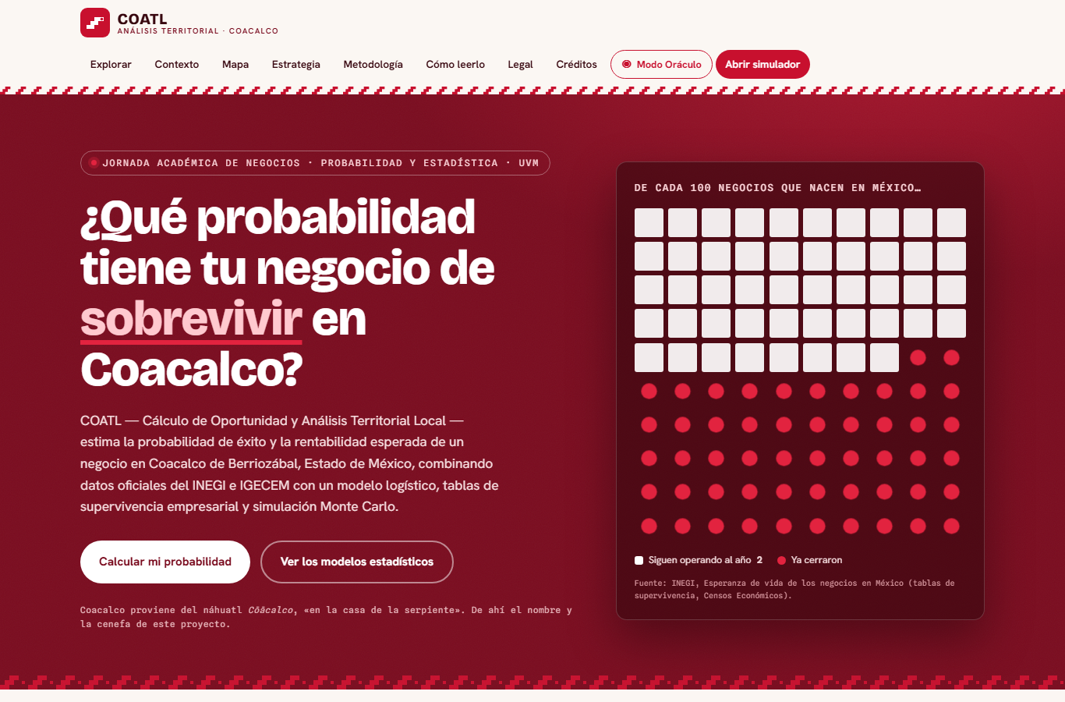
02 · LA HERRAMIENTA
COATL: un simulador estadístico del territorio
35 giros de negocio, 6 zonas del municipio y 32 variables en 4 pestañas.
Resultado en vivo: probabilidad, rango plausible, utilidad, equilibrio, ROI, payback y VPN.
Mapa real de zonas, FODA cuantificado y plan de acción.
Comparar escenarios, compartir por enlace y exportar a PDF.
COATL · Probabilidad y Estadística · 2026

Slide 4
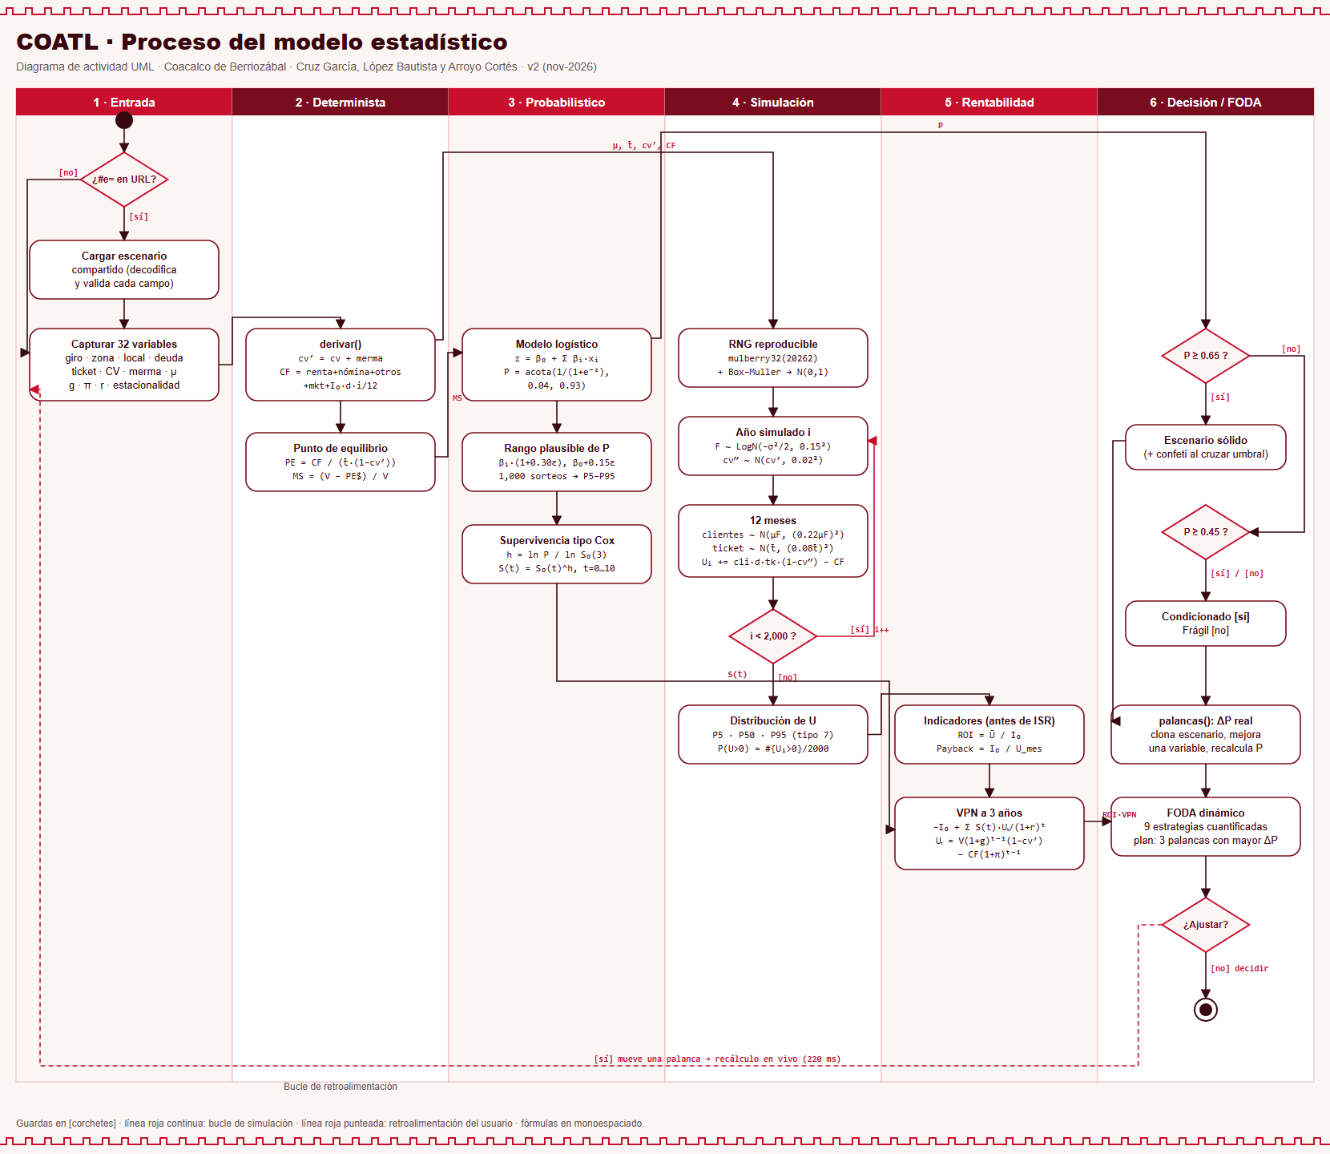
03 · METODOLOGÍA
Cinco herramientas del curso, encadenadas
Modelo logístico: P = 1/(1+e^(−z)), con β₀ calibrado a la tabla del INEGI.
Riesgos proporcionales: S(t) = S₀(t)^h.
Monte Carlo: 2,000 años con semilla fija y Box–Muller.
Equilibrio y margen de seguridad.
VPN, ROI y payback; FODA con ΔP real por palanca.
COATL · Probabilidad y Estadística · 2026

Slide 5
03 · METODOLOGÍA
Las fórmulas detrás del número
z = β₀ + Σ βᵢ·xᵢ P = 1 / (1 + e^(−z)) β₀ = ln(0.4261/0.5739) ≈ −0.298
h = ln P / ln S₀(3) S(t) = S₀(t)^h S₀: INEGI 1989–2019 (t = 1…5)
F ~ LogN(−σ²/2, 0.15²) clientes ~ N(μF, (0.22μF)²) ticket ~ N(t̄, (0.08t̄)²)
PE = CF / (t̄·(1−cv′)) MS = (V − PE$) / V
VPN = −I₀ + Σ S(t)·Uₜ/(1+r)ᵗ ROI = Ū/I₀ Payback = I₀/U_mes
Cuantiles con interpolación lineal (tipo 7). El rango de P perturba cada βᵢ ±30 % en 1,000 sorteos: es sensibilidad, no un intervalo muestral.
COATL · Probabilidad y Estadística · 2026

Slide 6
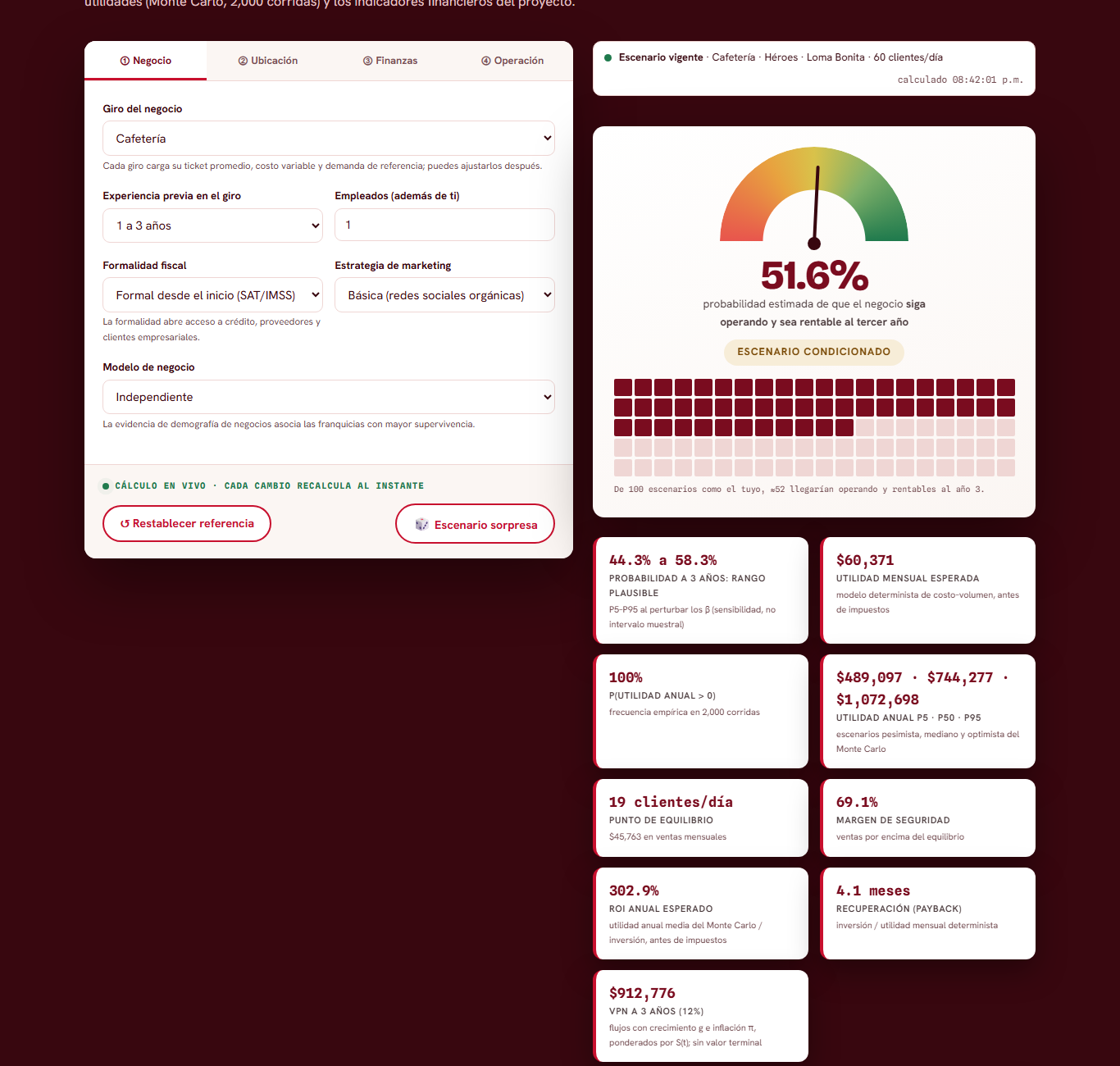
04 · RESULTADOS
Escenario de referencia: Cafetería · Los Héroes
51.6 %
$60,371
4.1 meses
$912,776
probabilidad a 3 años (rango 44 %–58 %)
utilidad mensual esperada
recuperación de la inversión
VPN a 3 años (r = 12 %)
Supera el 42.6 % de supervivencia nacional a 3 años.
Monte Carlo: P5 $489,097 · mediana $744,277 · P95 $1,072,698 al año.
Equilibrio con 19 clientes/día; se esperan 60 (margen de seguridad de 69 %).
Cifras antes de impuestos y sin valor terminal.
COATL · Probabilidad y Estadística · 2026

Slide 7
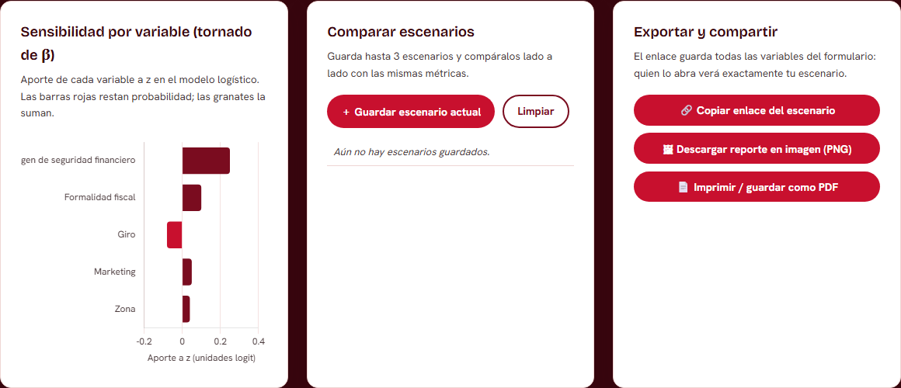
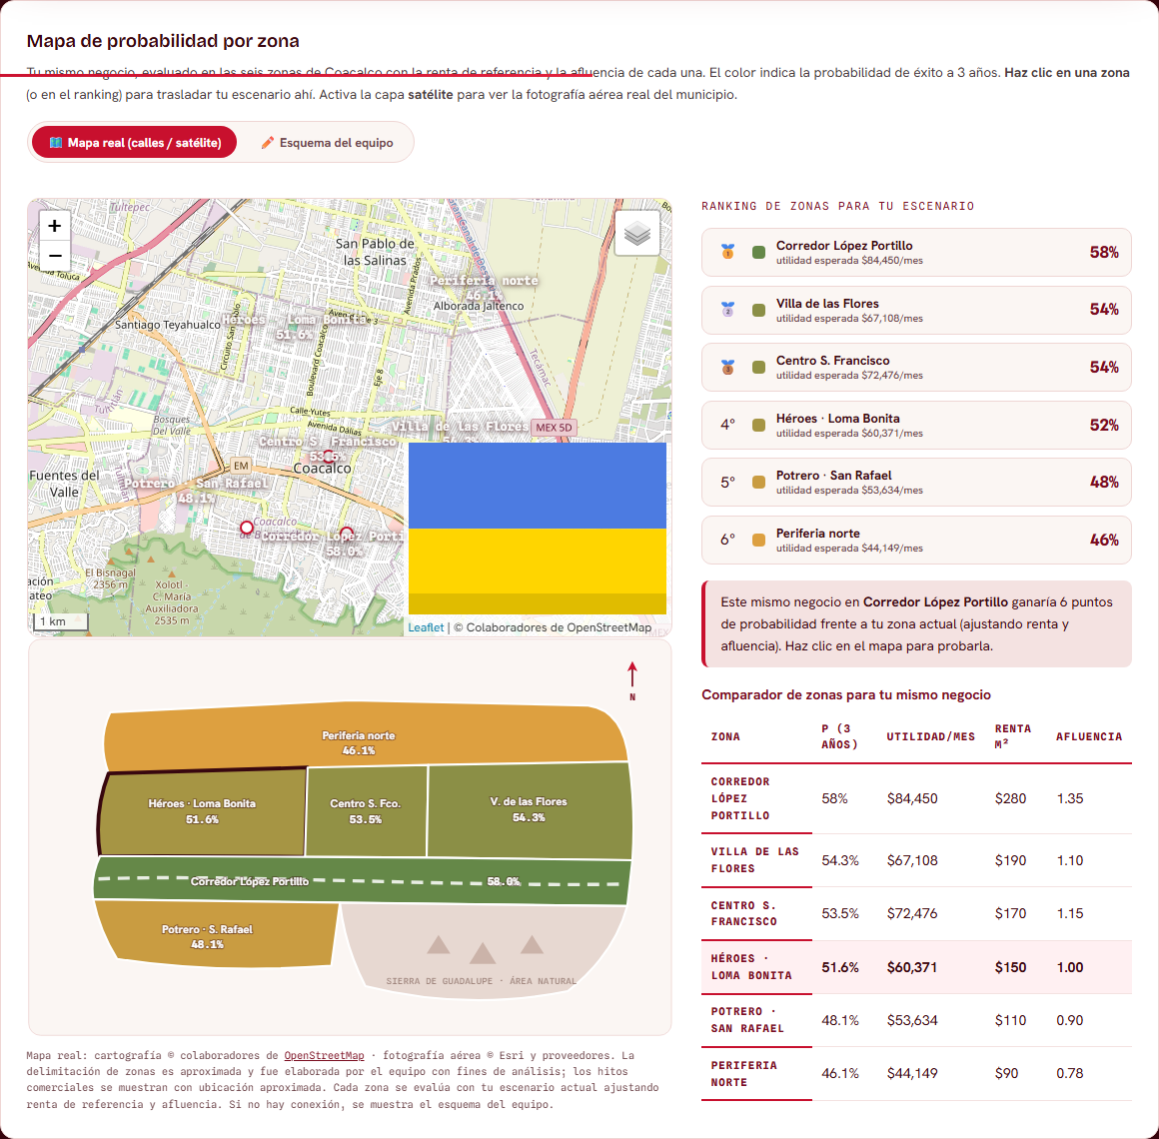
04 · RESULTADOS
¿De qué depende? Sensibilidad y territorio
El tornado muestra el aporte β de cada variable; el margen de seguridad (+0.25) es el que más suma.
El mapa evalúa el mismo negocio en las 6 zonas, con su renta y afluencia.
El FODA mide el ΔP real de cada palanca y arma un plan de 3 acciones.
COATL · Probabilidad y Estadística · 2026

Slide 8
05 · SUPUESTOS Y LIMITACIONES
Lo que el modelo sabe y lo que supone
No existe el «margen de error inexistente»: COATL muestra su incertidumbre y separa el dato oficial, el supuesto y el resultado.
Dato oficial: población, unidades económicas, valor agregado, pobreza y tabla de supervivencia del INEGI.
Supuesto del equipo: coeficientes β, afluencia y renta por zona, ticket y costo por giro, desviaciones del Monte Carlo y años 6–10 de la tabla.
Resultado del modelo: P con su rango plausible, la distribución de la utilidad y los indicadores financieros.
Mejora propuesta: estimar los β con microdatos de la Demografía de los Negocios y validar rentas en campo.
COATL · Probabilidad y Estadística · 2026

Slide 9
06 · VALIDACIÓN
Calidad verificable
12 + 22
JS = Python
8 / 8
100 · 100
pruebas unitarias y de extremo a extremo
reimplementación independiente, idéntica bit a bit
hallazgos de la revisión con Codex corregidos
Lighthouse: Accesibilidad y Buenas prácticas
Integración continua: cada cambio se prueba antes de publicarse en GitHub Pages.
Datos verificados contra INEGI, CONEVAL y el Gobierno de Coacalco el 12-nov-2026.
Sin datos personales, sin cookies ni analítica (LFPDPPP). Obra protegida (LFDA, arts. 11–13).
COATL · Probabilidad y Estadística · 2026

Slide 10
No adivines. Calcula.
maikolv.github.io/coatl
INEGI. Nota sobre los indicadores de la Demografía de los Negocios (tabla 1989–2019), 2021.
INEGI. Censo de Población y Vivienda 2020.
Gobierno de Coacalco de Berriozábal. Datos económicos (unidades económicas y valor agregado 2013–2020).
CONEVAL. Pobreza a nivel municipio 2010–2020.
Secretaría de Economía. Data México: Coacalco de Berriozábal.
Miguel Antonio Cruz García · Bruno Alejandro López Bautista · Alonso Arroyo Cortés

